Slide 1
Funciones del Planner o Profesional responsable de la Planificación Estratégica en cada Fase del Proceso
Profe Belkis Camacaro

Slide 2
Funciones y Habilidades del Account Planner

Slide 3
Principal Función del Planner
La principal función del planner consiste en entender profundamente al consumidor para lograr una relación a largo plazo entre él y la marca.

Slide 4
Comprensión del Consumidor
Esto se debe a que el nuevo mercado está dirigido por la comprensión del consumidor, el desarrollo de propuestas comunicativas que le aporten valor, y que sean más eficientes que las de la competencia.

Slide 5
Su función principal se puede desglosar en 3 funciones…
-Analizar los consumer insights para establecer la plataforma de comunicación, entendiéndola como aquel espacio en el que la marca sustenta su relación con los consumidores.
-Generar un gran impacto comunicativo a través de la construcción de un mensaje atractivo y potente para la marca y el consumidor.
-Mejorar el producto creativo ideado por las agencias.

Slide 6
Injerencia directa en el logro de la eficacia publicitaria por las siguientes razones…
-La importancia del consumidor en la comunicación de marketing y la necesidad de conocerle en profundidad a partir del análisis de sus hábitos para que toda la comunicación esté enfocada en él.
-Integra los diversos elementos de la comunicación de marketing orientando al anunciante en el desarrollo de su plataforma de comunicación.
-Planifica los ejes de una investigación global del consumidor teniendo en cuenta la planificación de marca y la planificación de medios.

Slide 7
Participa activamente en otras acciones importantes
-Elaboración del briefing y contrabriefing.
-Elaboración de estudios de mercado del consumidor.
-Innovación y desarrollo de nuevos productos.
-Intervención en pre y post test.

Slide 8
En el nuevo contexto comunicacional
En este nuevo contexto comunicacional, el account planner debe gestionar de forma integral la información que recibe del consumidor, ya que aún se mantiene intacta la necesidad de suplir sus necesidades por parte de los anunciantes y de las agencias.

Slide 9
4 Factores clave que determinan el rol y la forma en que el planner opera en la agencia
Comportamiento corporativo.
Tipos de cliente.
Tamaño de la agencia.
Localización de la agencia.

Slide 10
Previo a identificar las fases de la tarea del account planner, se podrían señalar a los principales actores participantes del proceso publicitario…

Slide 11
Principales actores participantes del proceso publicitario…
El CLIENTE dice: este es mi PRODUCTO
El Director de Cuentas dice: este es mi CLIENTE
El Director Creativo dice: este es mi ANUNCIO
El Account Planner dice: este es mi CONSUMIDOR

Slide 12
4 Fases de la tarea del account planner…
-Desarrollo estratégico: involucra el análisis del briefing proporcionado por el cliente, análisis de datos, investigación, desarrollar la visión del consumidor en relación a la marca a partir de los insights, definir la estrategia.
-Desarrollo creativo: redacción del briefing creativo incorporando el posicionamiento de marca y propuesta de comunicación e interpretación del diagnóstico concluyente de la investigación. Ambas tareas en estrecha relación con el departamento creativo

Slide 13
4 Fases de la tarea del account planner…
-Aprobación por parte del cliente en estrecha colaboración con el departamento de cuentas.
-Post-campaña: involucra el seguimiento y la evaluación de la campaña.

Slide 14
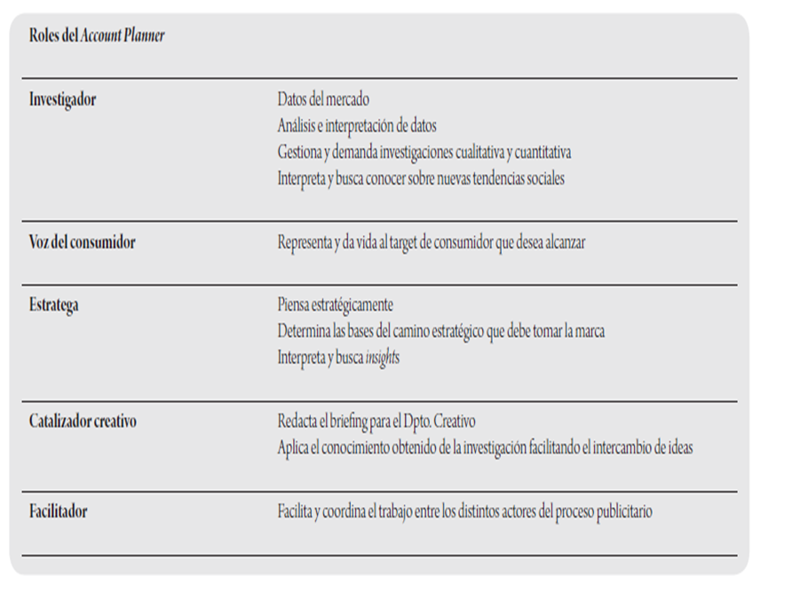
Fuente: Baskin y Pickton (2003)

Slide 15
Funciones del Planner según Baskin y Pickton; D’Souza; y Sánchez Blanco
-El planner no sólo interpreta las necesidades y percepciones del consumidor, sino también las fortalezas y debilidades de la marca y su relación con el entorno político, social, tecnológico y económico en el que está inmersa.
-El análisis y la interpretación de datos es el punto donde el account planner aprovecha toda la investigación previa para interpretar, analizar y darle sentido a los datos obtenidos.
-Interpretar la relación del consumidor con la marca, así como también de todos los factores internos y externos que le influyen.
-El conocimiento es la piedra angular del account planner. Siendo así, debe ser capaz de buscar, seleccionar, analizar e interpretar rápidamente la información poniéndola en debate y discusión con el equipo creativo y el equipo de cuentas.

Slide 16
A partir de lo anterior, las funciones del planner en el proceso publicitario son…

Slide 17
-Definir la estrategia de comunicación estableciendo directrices a partir de la investigación
-Participar en el proceso creativo estableciendo un marco sobre qué decir y a quién
-Explicar al cliente de forma sólida y coherente la estrategia de comunicación y la creatividad para su aprobación por parte de éste
-Evaluar la eficacia de la estrategia

Slide 18
Aunque estas funciones han ido cambiando desde la concepción primigenia del planner hasta alcanzar diferencias sustanciales en nuestros días, a partir de las aportaciones de varios autores que también son y han sido Planners (Baskin, Pickton, 2003; Baskin, 2007; Hackley, 2003; Weichselbaum, 2008; Kelley, Jugenheimer, 2006; Lannon, Baskin, 2007; Do Amaral, 2004).

Slide 19
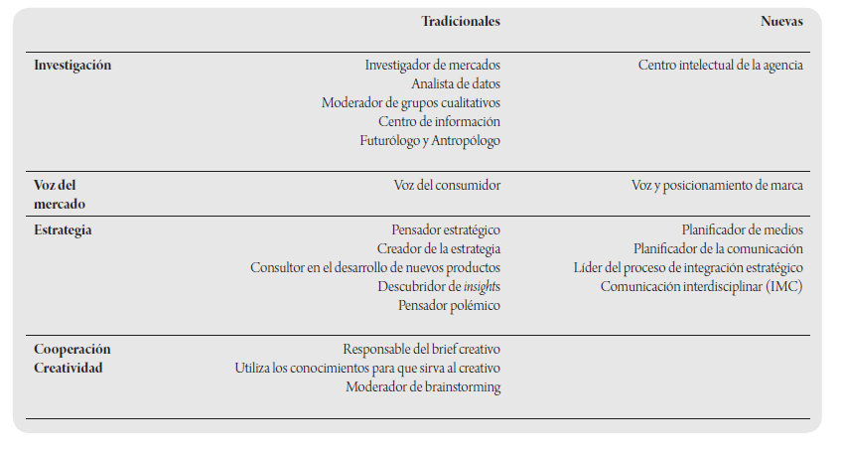
Adaptación de las funciones de los Planners según Sánchez Blanco (2010)

Slide 20
Habilidades y características personales consideradas claves en el account planner…
-Tener curiosidad acerca de las motivaciones intrínsecas en el pensamiento y las actuaciones de la gente.
-Ser capaz de detectar aquellas percepciones más profundas del consumidor (insight) y traducirlas en una motivación plausible.
-Ser capaz de analizar de forma analítica y lógica (pensamiento lateral). Ser pragmático a la hora de resolver un problema.
-Entender la investigación como una herramienta que le dará datos para analizar y no como un camino en sí mismo.

Slide 21
Habilidades y características personales consideradas claves en el account planner…
-Debe ser capaz de argumentar sus decisiones y comunicarlas de forma coherente y firme. Debe desarrollar habilidades de presentación para sostener sus puntos de vista y discutir con el cliente sin hacerle sentir último o en situación inferior. Tener capacidad de pensar rápidamente y ser capaz de expresar firmeza sin llegar al extremo de transmitir inflexibilidad.
-Ser apasionado sobre la publicidad, la comunicación, los medios, el marketing y todas las disciplinas que nutren el campo de la comunicación estratégica.

Slide 22
Gracias!

